Slide 1
Programação orientada a objetos
Professor Thiago Souza Xavier

Slide 2
Objetivo
Criar database;
Criar tabelas;
Conectar o banco de dados.

Slide 3
Criar a tabela
Primeiro vamos criar uma base de dados nova;
O segundo passo será criar a tabela através do script.
Notes:
CREATE TABLE contatos (
id INT NOT NULL AUTO_INCREMENT,
nome VARCHAR(45) NOT NULL,
email VARCHAR(45) NOT NULL,
celular VARCHAR(15) DEFAULT NULL,
PRIMARY KEY(id)
);

Slide 4
Base de dados
A base de dados pode ter várias tabelas;
Geralmente é criada uma para cada sistema;
Existem vários banco de dados, vamos utilizar o mysql.

Slide 5
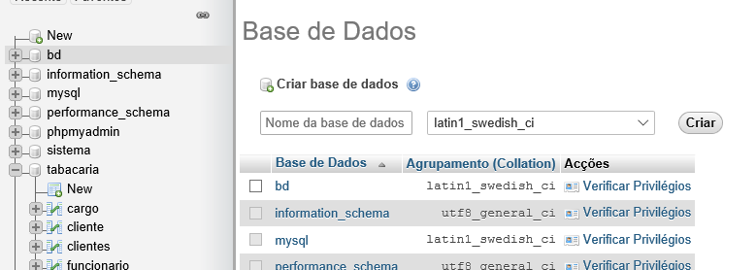
Criar base de dados
Executar o servidor;
Abrir o http://localhost/phpmyadmin;
Criar um base de dados.

Slide 6
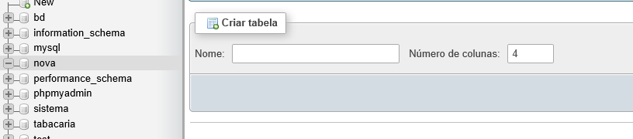
Criar uma tabela
Clicar em criar nova tabela.

Slide 7
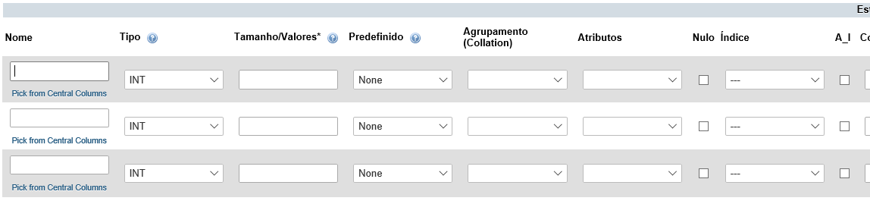
Criar uma tabela
Criar as colunas

Slide 8
Atividade
Criar uma tabela chamada carros com os seguintes atributos:
idCarro: int (PK, AI)
fabricante: varchar(32)
modelo: varchar(45)
anoFabricacao: integer
cor: varchar(16)
km: decimal(8,2)
valor: decimal (10,2)

Slide 9
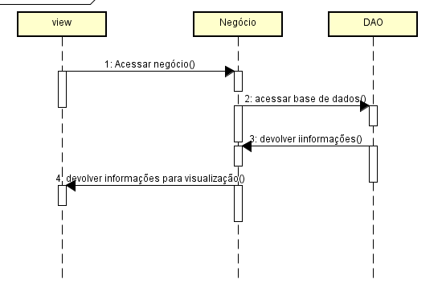
Arquitetura utilizada

Slide 10
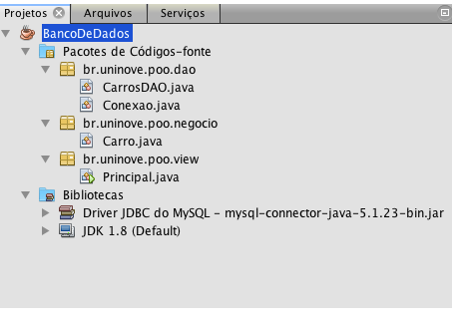
Arquitetura utilizada

Slide 11
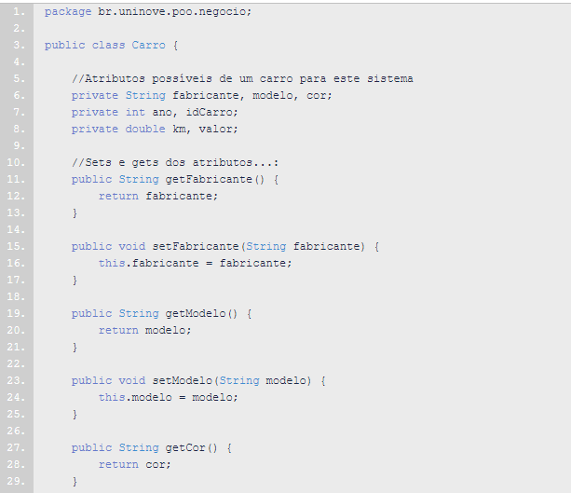
Criar o pacote negócio e a classe Carro

Slide 12
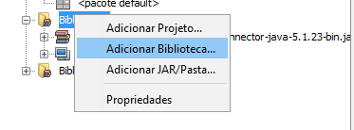
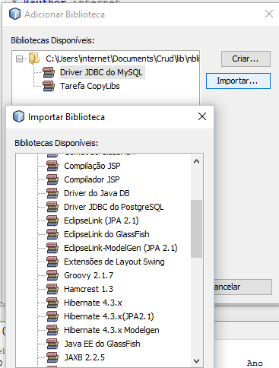
Adicionar biblioteca com o drive
Botão direito no projeto > adicionar biblioteca;

Slide 13
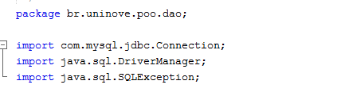
Criar o pacote DAO e a classe Conexao
Notes:
com.mysql.jdbc.Driver

Slide 14
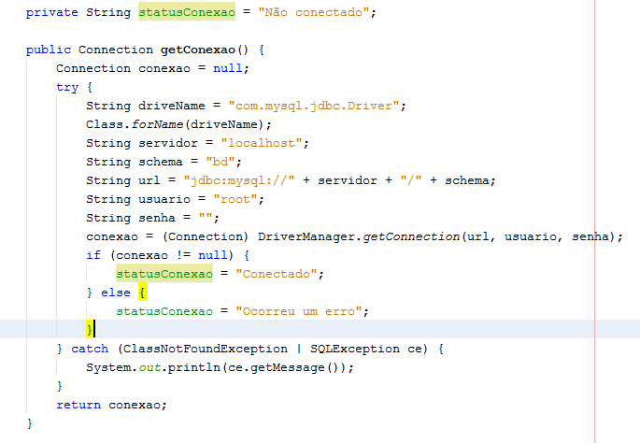
Criar o pacote DAO e a classe Conexao

Slide 15
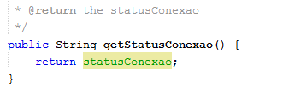
Criar o pacote DAO e a classe Conexao

Slide 16
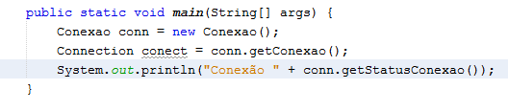
Testar conexão
Criar uma classe (Principal);

Slide 17
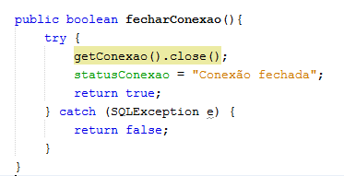
Métodos da classe Conexao

Slide 18
Objetivos
Arraylist
Notes:
Em 1991 iniciou-se o projeto, mas o surgimento se deu em 1995.

Slide 19
O que é um arraylist?
O ArrayList é uma coleção do Java implementada pela classe java.util.ArrayList;
Import da biblioteca : import java.util.ArrayList;

Slide 20
Exemplo

Slide 21
Métodos do Arraylist
add: adicionar valores;
size: retornar o tamanho da lista;
get(position): retornar a posição do índice;
remove(valor): remover um item;
clear(): limpar a lista.

Slide 22
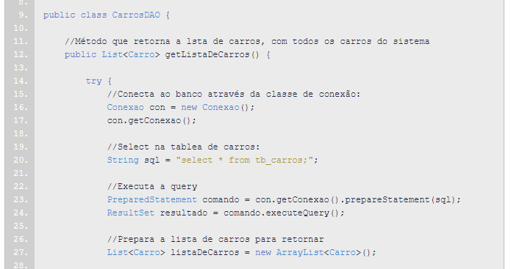
Criar a classe CarrosDAO
Servirá para acessar os dados da tabela carros;

Slide 23
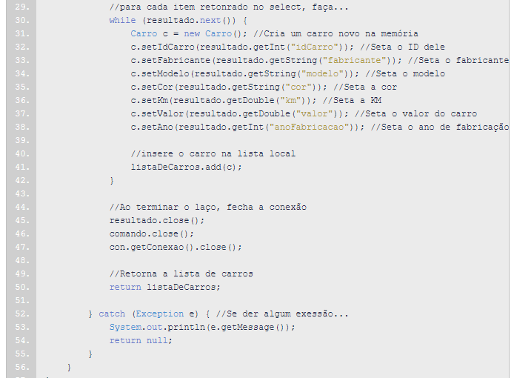
Criar a classe CarrosDAO

Slide 24
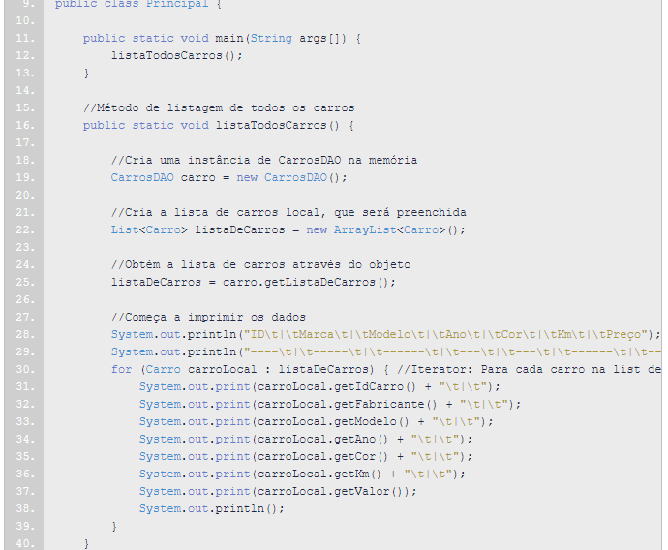
Criar a classe principal dentro do pacote view

